Slide 1
Reblackcat說明

Slide 2
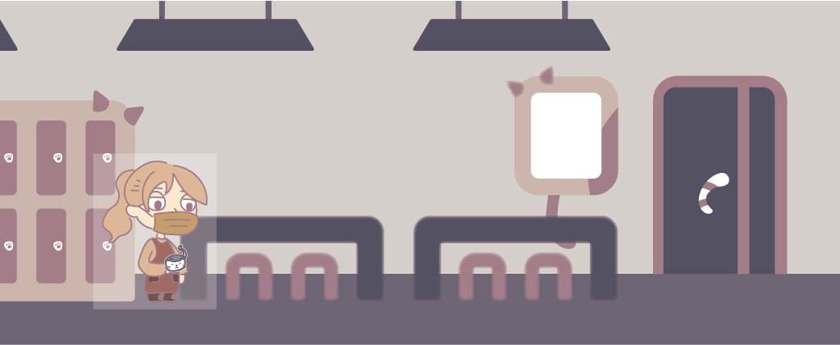
助教室劇情
reblackcat_A1
150x190c

Slide 3
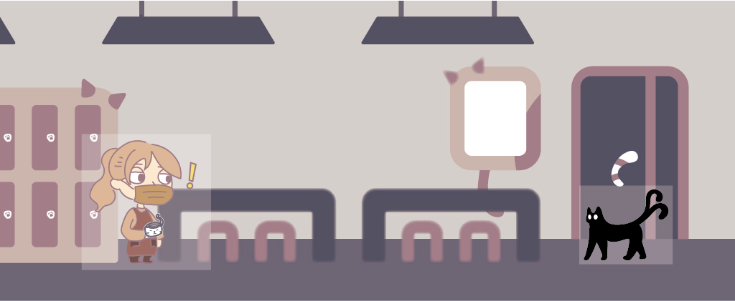
助教室劇情
reblackcat_A2
180x190
reblackcat_blc
130x110

Slide 4

助教室劇情
reblackcat_A3
180x190
reblackcat_blc2
130x110

Slide 5
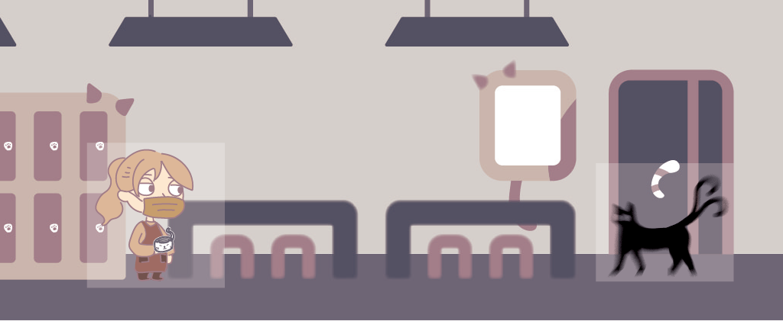
助教室劇情
reblackcat_A4
180x190
reblackcat_blc3
180x155

Slide 6
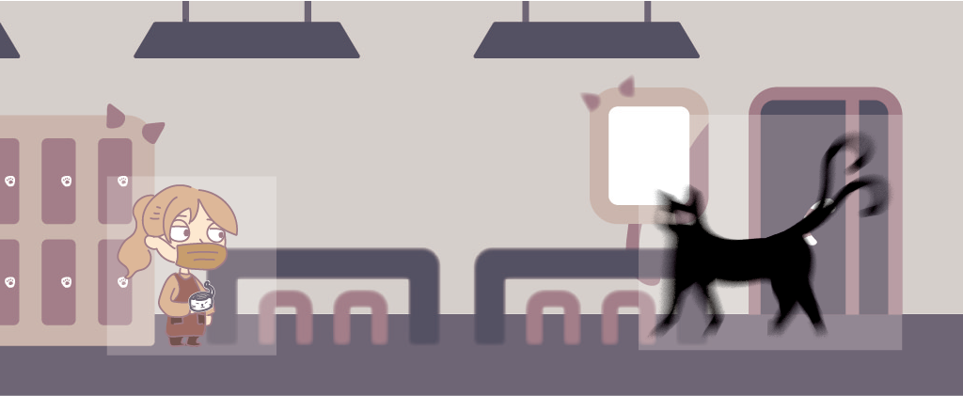
助教室劇情
reblackcat_A5
180x190
reblackcat_blc4
280x250

Slide 7
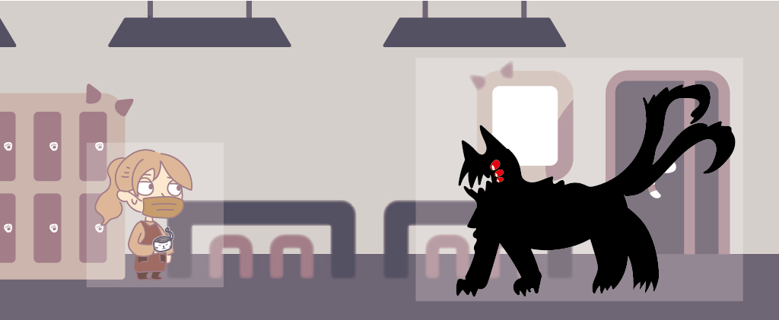
助教室劇情
reblackcat_A6
180x190
reblackcat_blc5
430x320

Slide 8
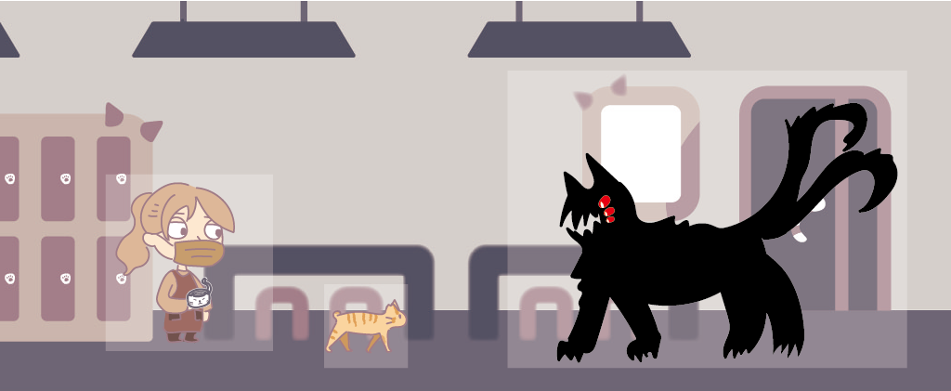
助教室劇情
reblackcat_A7
180x190
reblackcat_O1
90x90

Slide 9
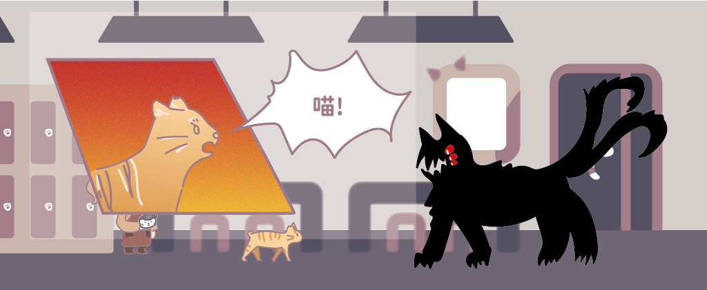
助教室劇情
reblackcat_O2
560x330

Slide 10
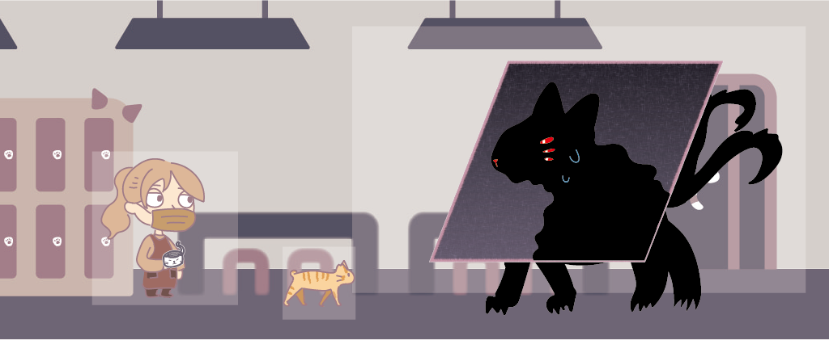
助教室劇情
reblackcat_A8
180x190
reblackcat_blc6
560x330

Slide 11
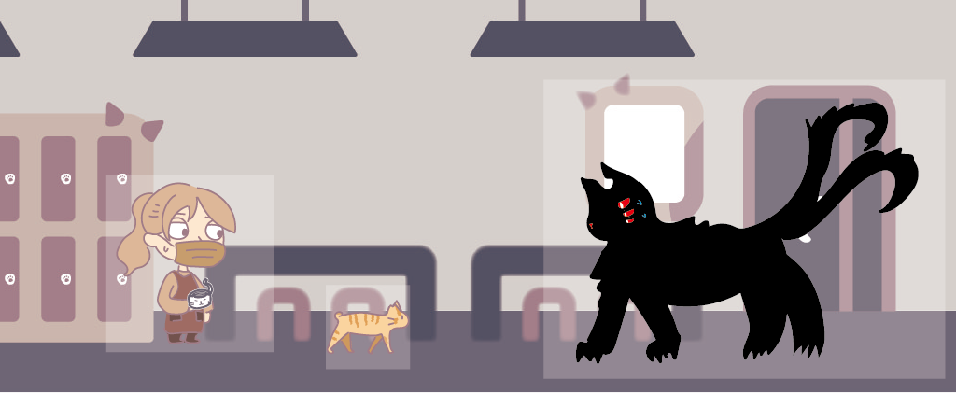
助教室劇情
reblackcat_A9
180x190
reblackcat_blc7
430x320

Slide 12
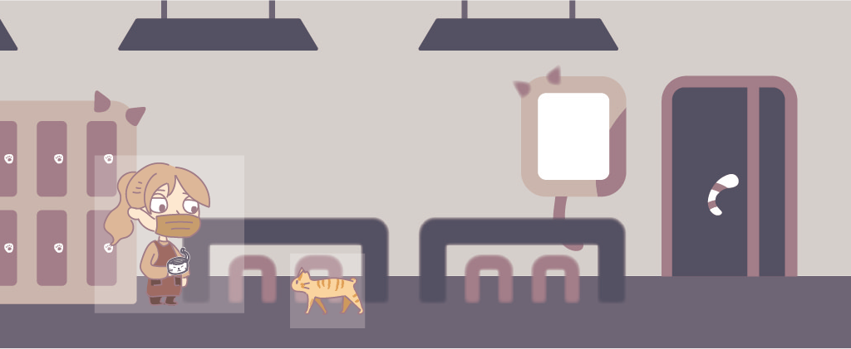
助教室劇情
reblackcat_10
180x190
reblackcat_O6
90x90

Slide 13
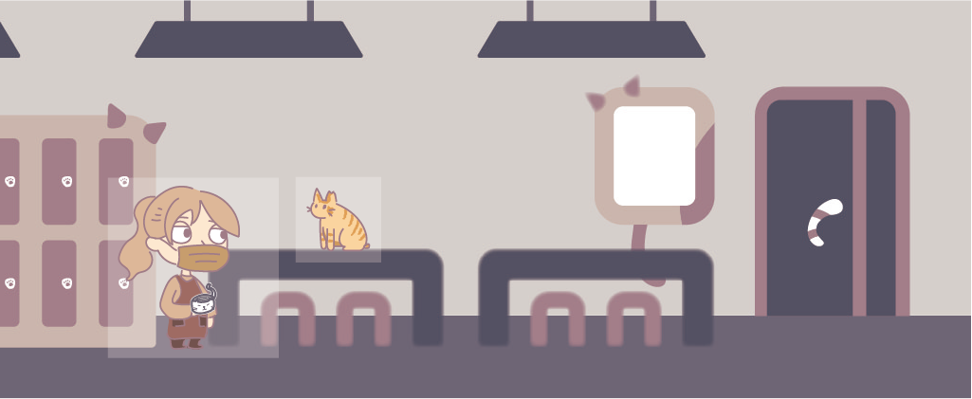
助教室劇情
reblackcat_A11
180x190
reblackcat_O3
90x90

Slide 14
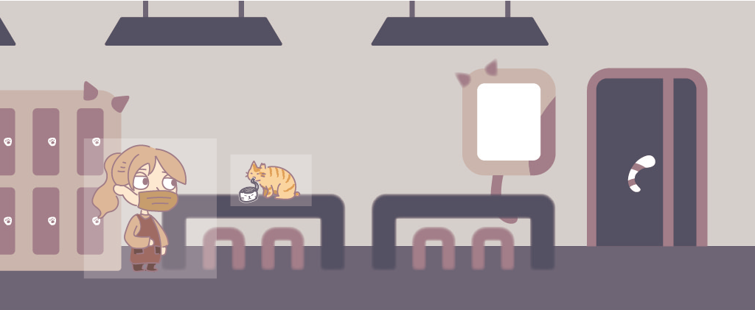
助教室劇情
reblackcat_A12
180x190
reblackcat_O4
110x70

Slide 15
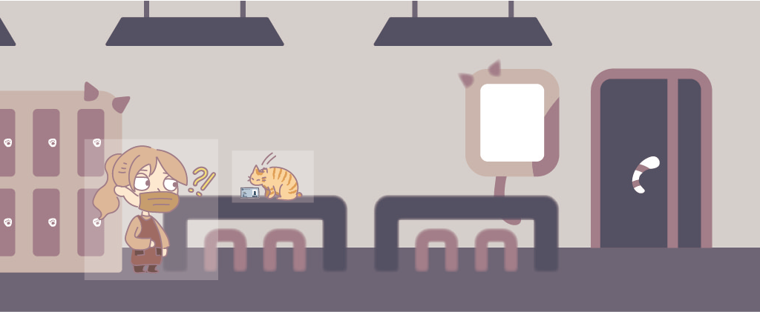
助教室劇情
reblackcat_A13
180x190
reblackcat_O5
110x70

